Slide 1
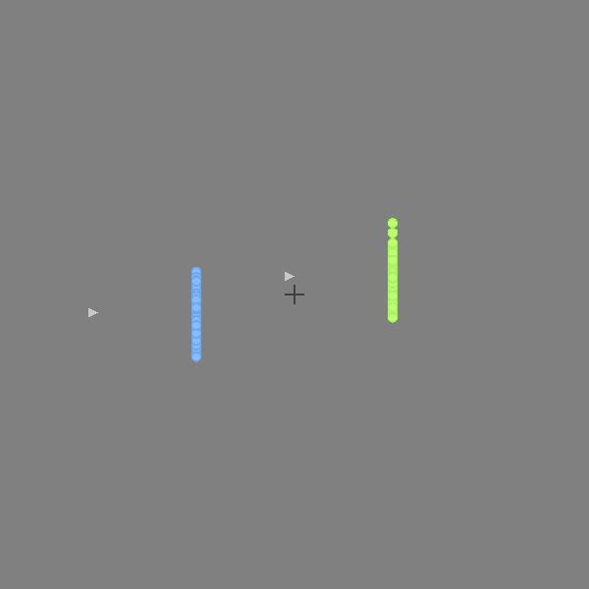
Dois conjuntos de pontos

Slide 2
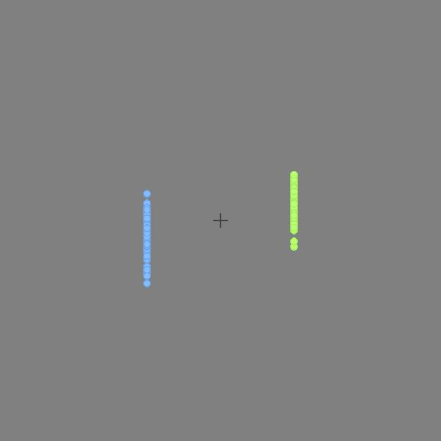

Slide 4
+

